Slide 1
게임 매출 데이터를 활용한 차기작 장르 선정
김범성

Slide 2
개요
국내 게임 시장에서 규모 있는 기업으로
미래 먹거리 선점을 위한 해외 시장 개척을 위한 차기작 기획 중
부분유료화 게임을 기준으로 한 내부 매출 데이터만으로 분석하는 것은
한계가 명확함
해외 게임 시장 매출 데이터를 분석해 차기작 장르를 선정

Slide 3
1. DATA 전처리
연도 데이터에 잘못된 수치
0~100 사이의 값들이 발견돼 수정했습니다
장르 데이터의 결측치
Name이 같은 게임에서 Genre를 가져와 결측치를 채웠습니다
이외의 결측치가 있는 행은 제거

Slide 4
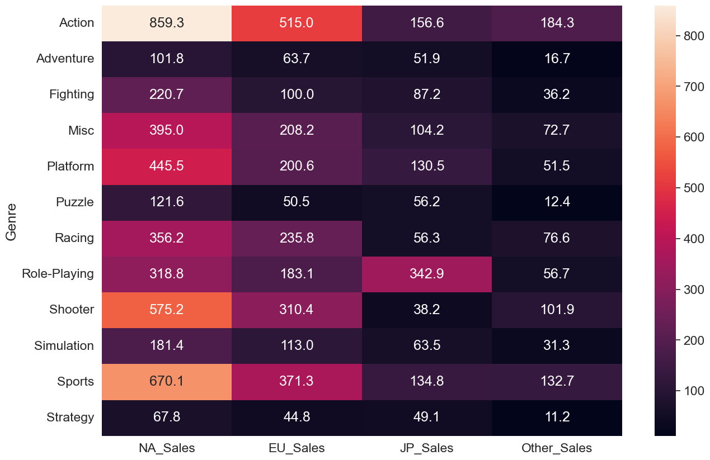
2. 지역에 따른 선호 장르
지역에 따른 장르별 판매량의 히트맵
북미와 유럽, 그외 지역은 1~3 순위의 선호 장르가 동일
1st Action 2nd Sports 3rd Shooter
일본의 경우 타 지역과 차이를 보임
1st Role-Playing 2nd Action 3rd Sports

Slide 5
3 연도별 게임의 트랜드
트랜드의 기준은
각 지역의 판매량을 모두 더한 총판매량을 기준으로 함
총판매량이 트렌드를 가장 직관적으로 이해할 수 있는 기준인 동시에
이 분석의 가장 핵심 요소 중 하나이기 때문에 판매량을 기준으로 선정

Slide 6
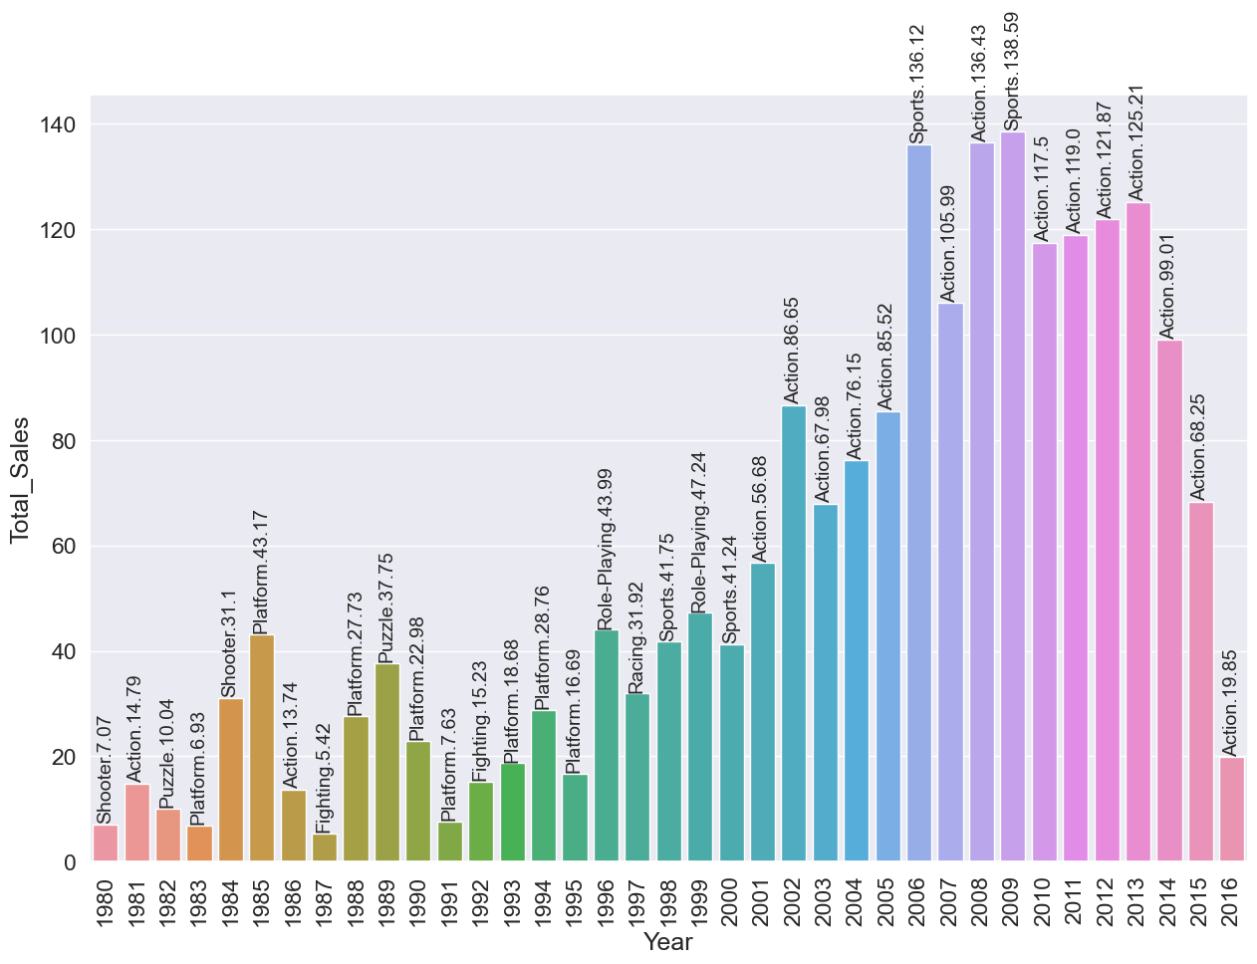
3.1 장르 별 트렌드 존재 여부
2000년 이후 스포츠 장르 액션 장르 중심으로 고착화

Slide 7
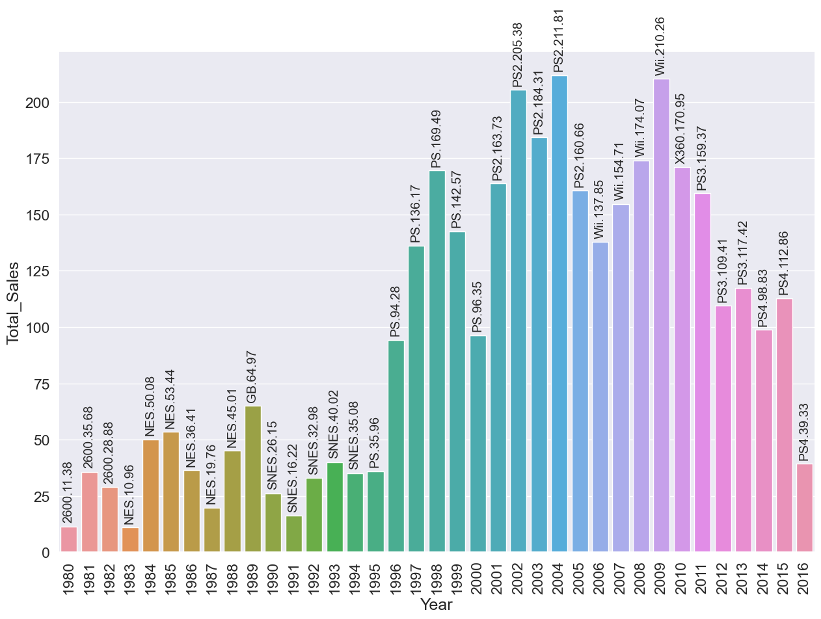
3.2 플랫폼 별 트렌드 존재 여부
장르와 달리 1,2위 플랫폼이
주기적으로 변함
단 새로운 기종 출시에 따라 트렌드가 변하는 성질을 염두해야함

Slide 8
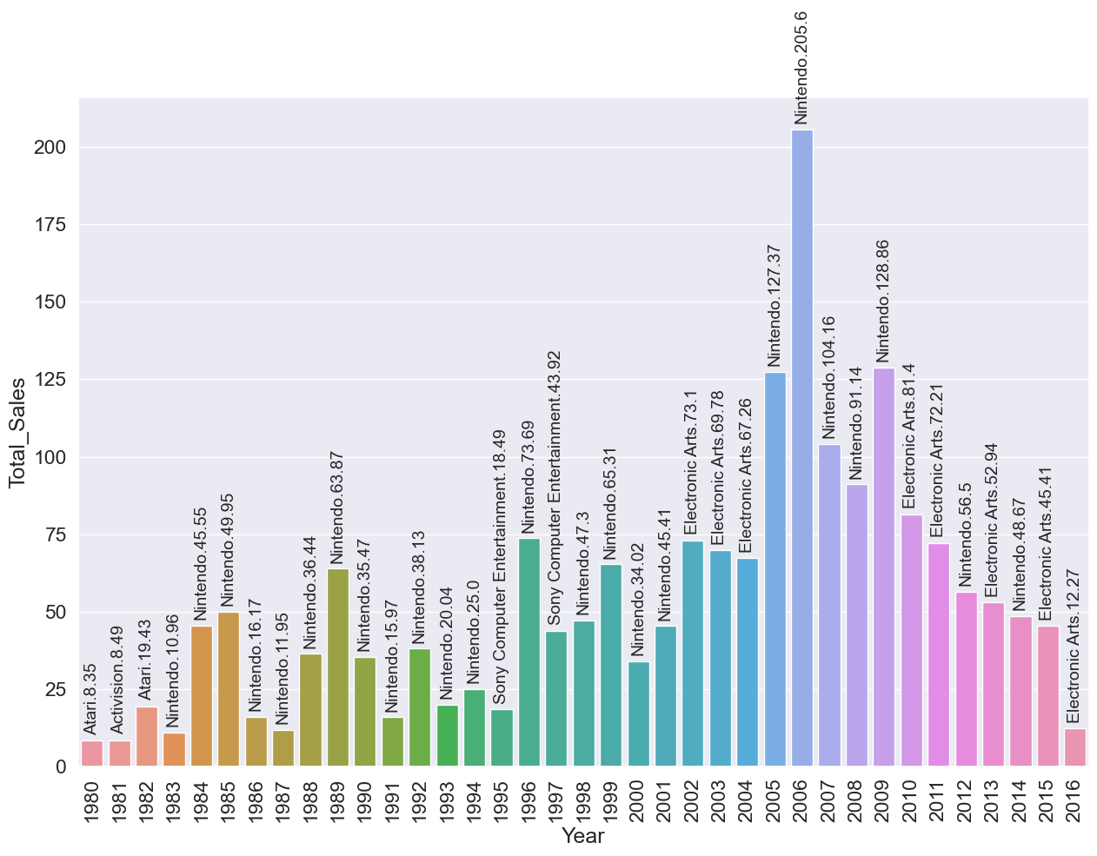
3.3 퍼블리셔 별 트렌드 존재 여부
닌텐도와 EA 두 배급사가 1위를 자리를 양분하고 있음

Slide 9
3.4 결론
퍼블리셔와 장르는 트렌드를 논하기 어려울 정도로 고착화
플랫폼의 경우 주기적으로 변하고 있으나 확장 가능성이 보이거나 역성장 흐름에서 벗어난 플랫폼이 존재하지 않음
따라서 연도에 따른 트렌드는 존재하지 않습니다

Slide 10
4. 인기작 분석

Slide 11
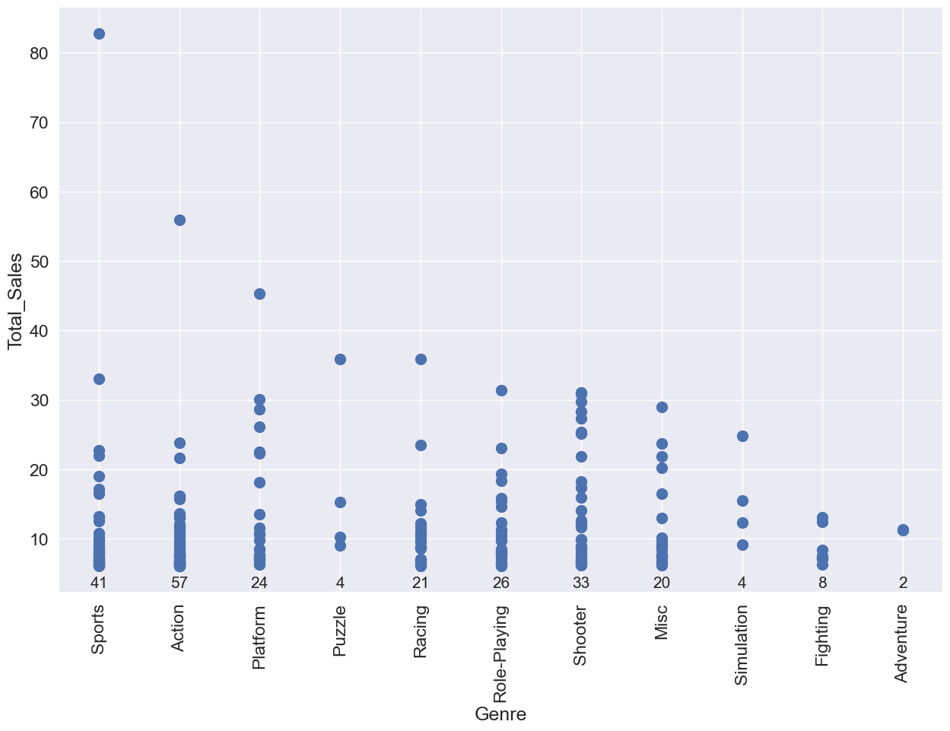
4.1 인기작의 장르 및 총판매량 분석
간단하고 빠르게 건축
커뮤니티 상호 작용을 위한 공간 생성
총판매량 기준으로 상위 240개 게임을 추려 장르별로 구분
Action, Sports, Shooter 순으로
많은 인기작이 배출

Slide 12
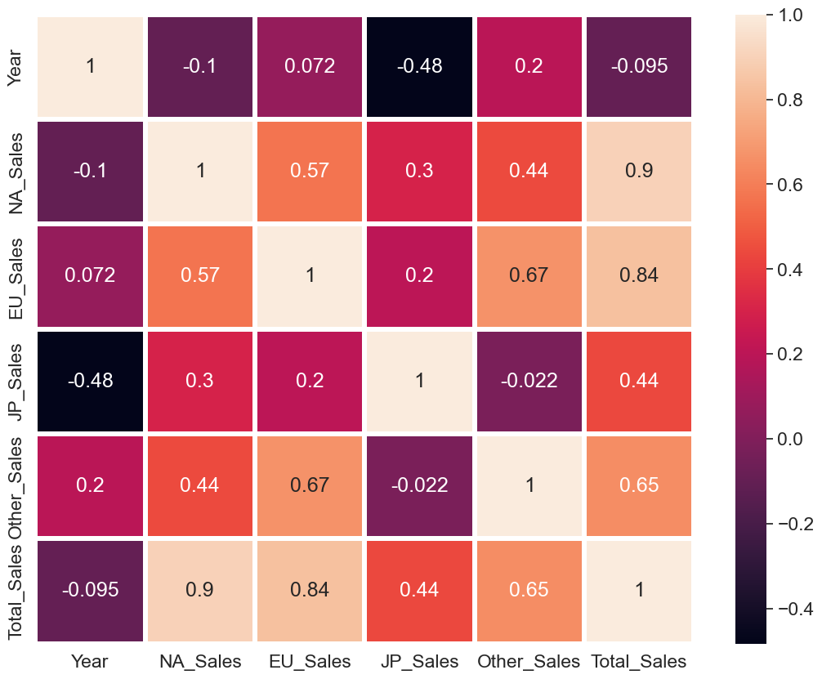
4.1 인기작 지역 별 판매량 간 상관관계 분석
간단하고 빠르게 건축
커뮤니티 상호 작용을 위한 공간 생성
총판매량 기준으로 상위 240개 게임을 추려 장르별로 구분
총판매량과 북미, EU 지역 판매량과 매우 높은 상관관계를 보임

Slide 13
5. 다음 분기 게임 기획

Slide 14
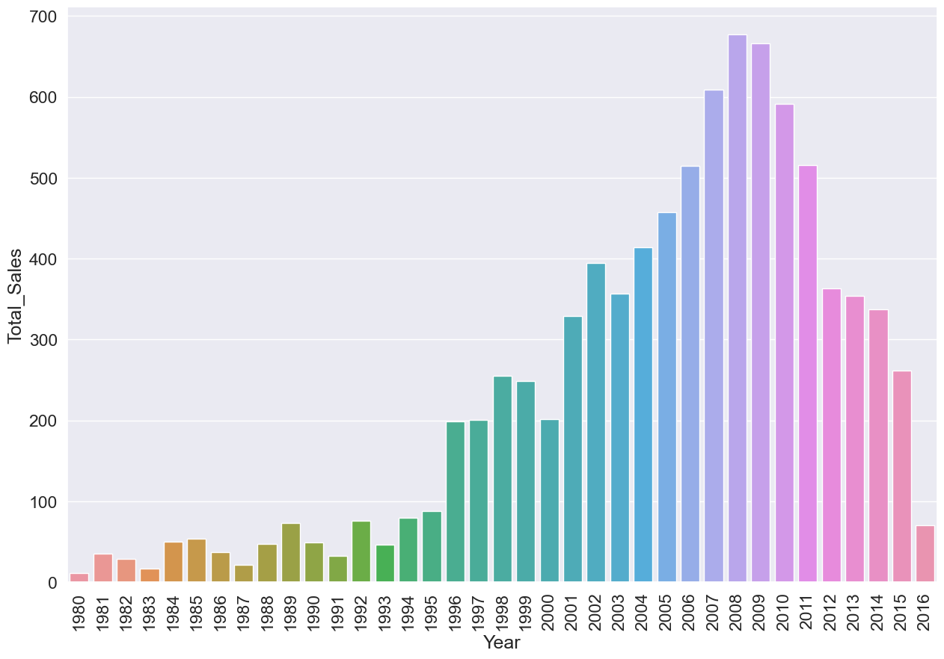


5.1 최근 게임 판매량 추이
2008년 이래 게임 총판매량은 꾸준히 감소 추세
마이너한 장르를 하는 것이 액션, 슈팅 등의 주요 장르를 시도할 때보다 훨 도전적인 시도가 될 수 있음
연구
디자인
시장 추세 및 상업용 판매에 관한 연구를 기반으로 합니다.
우리는 사람들이 에너지 효율적인 건물을 필요로 한다고 생각합니다.

Slide 15
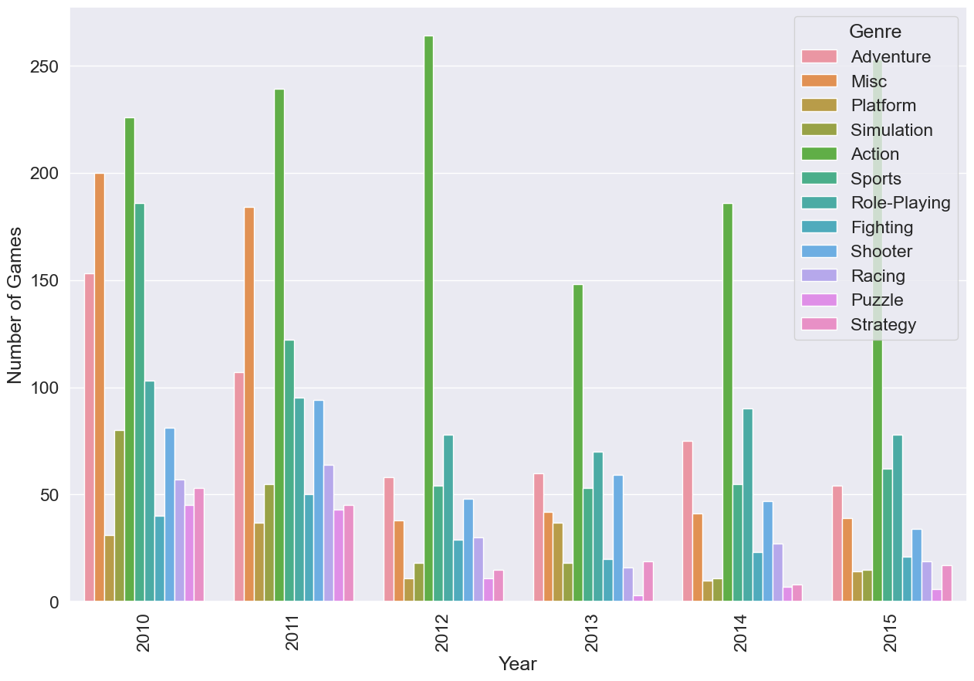
5.1 최근 장르별 출시 게임
액션과 롤플레잉, 스포츠, 어드벤쳐는 매년 많은 경쟁작들이 출시되고 있음
2008년 이래 게임 총판매량은 꾸준히 감소 추세
마이너한 장르를 하는 것이 액션, 슈팅 등의 주요 장르를 시도할 때보다 훨 도전적인 시도가 될 수 있음
연구
디자인
비교적 적게 출시되는 장르는 Misc, 슈팅, 대전격투 등이 있음
시장 추세 및 상업용 판매에 관한 연구를 기반으로 합니다.
우리는 사람들이 에너지 효율적인 건물을 필요로 한다고 생각합니다.

Slide 16
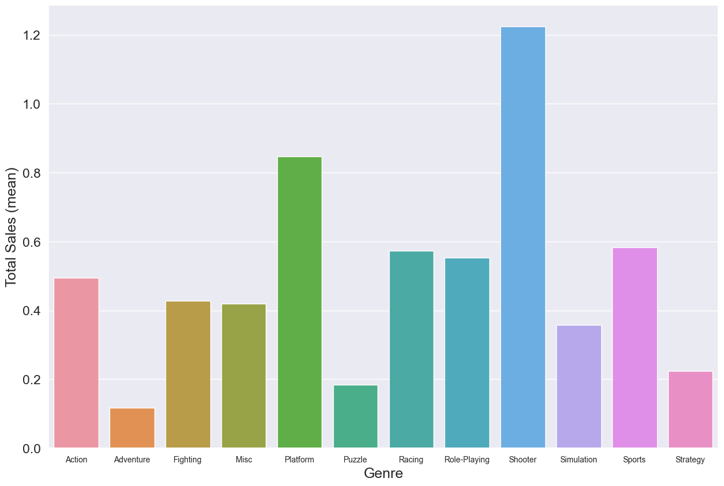
5.2 최근 장르별 게임 평균 판매량
2010년부터 2015년까지의 데이터를 추출해 장르별 평균 총판매량을 산출
2008년 이래 게임 총판매량은 꾸준히 감소 추세
마이너한 장르를 하는 것이 액션, 슈팅 등의 주요 장르를 시도할 때보다 훨 도전적인 시도가 될 수 있음
연구
디자인
눈에 띄는 장르는 슈팅과 Platform
시장 추세 및 상업용 판매에 관한 연구를 기반으로 합니다.
우리는 사람들이 에너지 효율적인 건물을 필요로 한다고 생각합니다.

Slide 17
5.2 결론
경쟁사
1. 주요 장르인 액션은 경쟁작이 너무 많으며 충분한 수익을 거두지 못할 가능성이 높다
2. 롤플레잉의 경우 경쟁작 수로는 스포츠와 슈팅 장르와 비슷하지만 NA와 EU에서 성공하기 어려운 장르다. 일본 시장을 목표로 한다면 고려해볼 가치가 있다
3. 스포츠 장르는 경쟁작 수 측면이나 평균 총판매량 측면에서 슈팅 장르, 플랫폼 장르에 우위를 가지지 않는다
따라서 북미, EU 시장에 공격적인 진입을 시도할 경우 장르 선호도가 높고 경쟁작 수도 평균 총판매량에 비해 적은 슈팅 장르를 선정하는 것이 바람직하다

